Slide 1
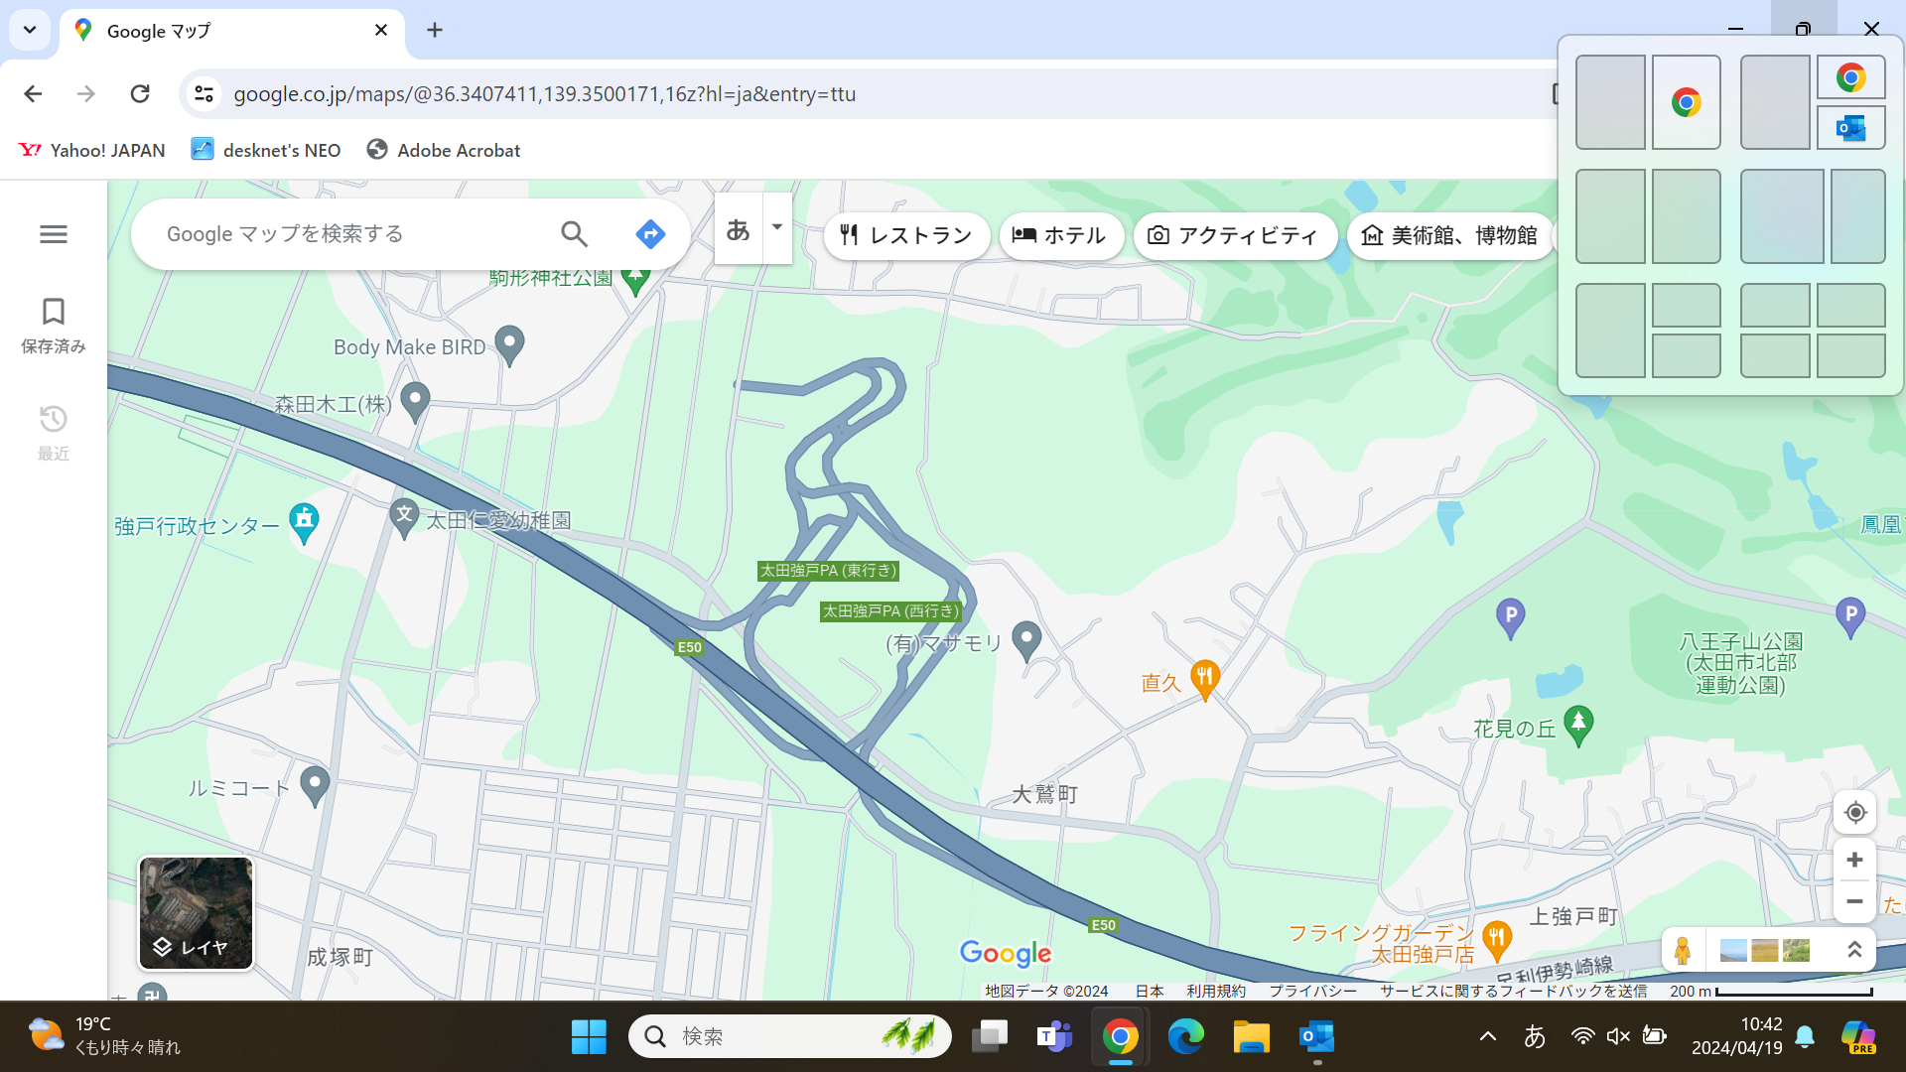
臨時駐車場⇔フェスティバル会場
②臨時駐車場
バス発着所
バス発着所
①臨時駐車場
バス発着所
ALL STAR CHEER★
保護者様
強戸こども園
保護者様
臨時駐車場付近の写真を裏面に掲載ご参照ください。
【シャトルバス運行予定】
※８：４５～９：１５
【① 臨時駐車場】強戸行政センター【ﾊﾞｽ発着所】仁愛幼稚園駐車場 ⇒ 会場中央駐車場
※９：３０～１５：００
【① 臨時駐車場】強戸行政センター【ﾊﾞｽ発着所】仁愛幼稚園駐車場
⇒【② 臨時駐車場＆バス発着所】強戸スマートIC(付近) ⇒ 会場中央駐車場
＊ドライバー休憩時間確保のため１１：００～１３：００の間は１時間に２便の運行とさせて頂きます。

Slide 2
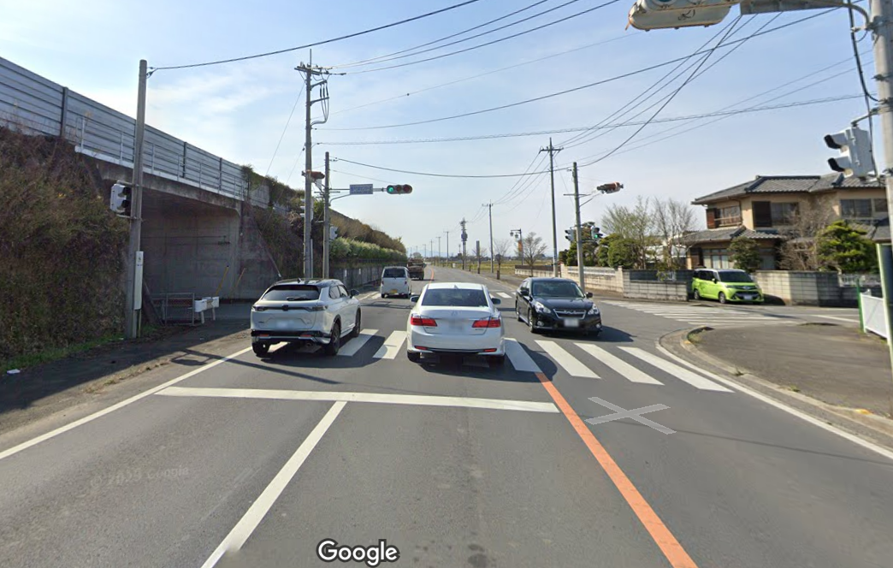
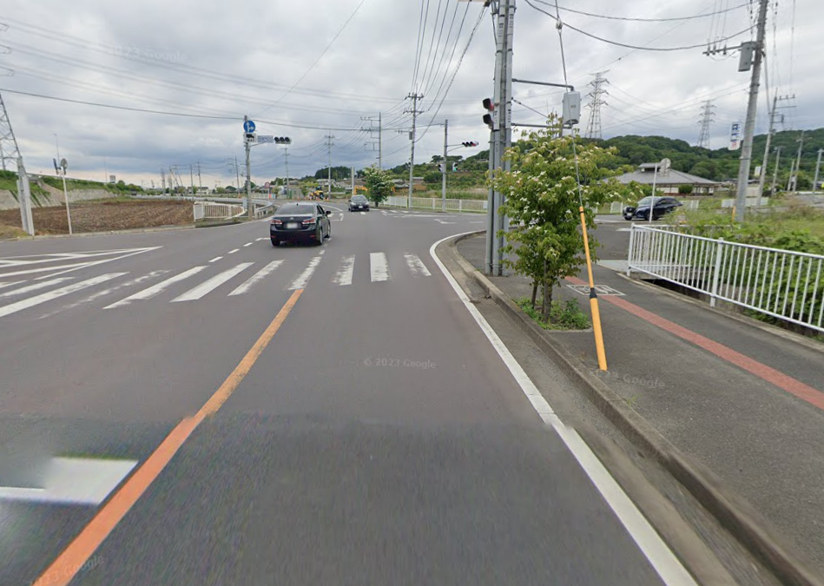
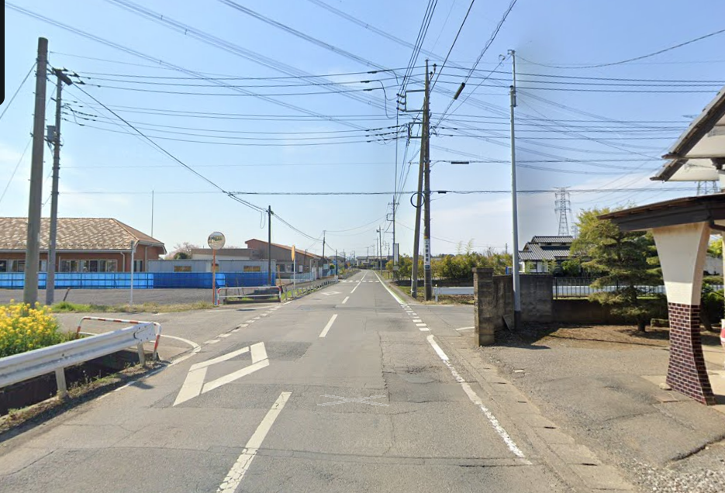
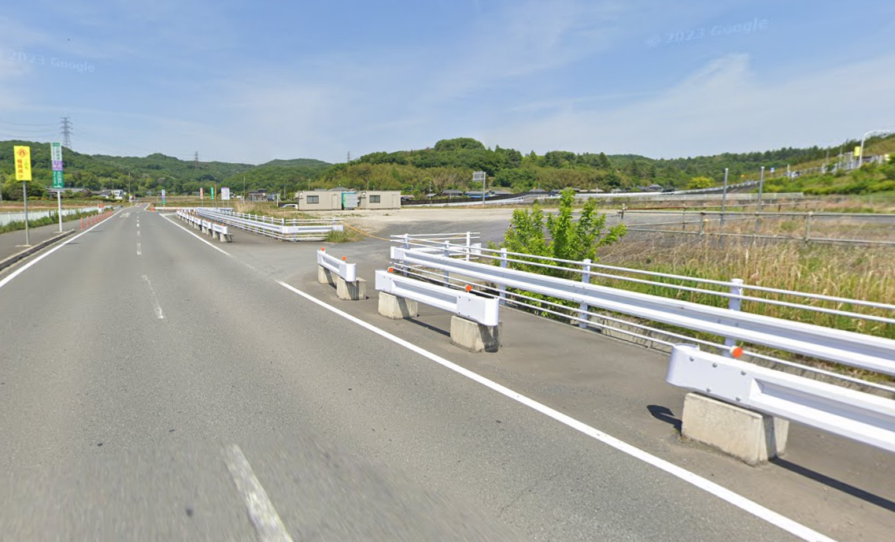
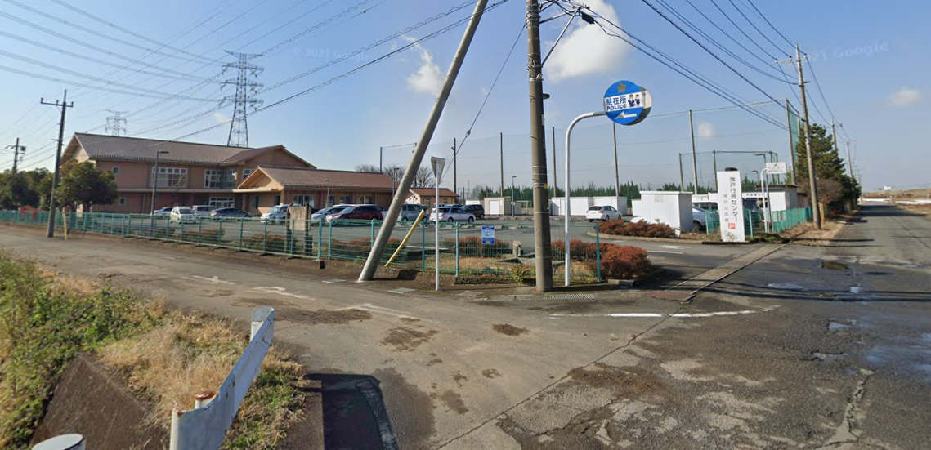
① 臨時駐車場（強戸行政センター）
② 臨時駐車場
（強戸スマートIC入口付近）
１，強戸行政センター北交差点左折
１，太田強戸スマートIC入口の交差点右折
２，高速道路下を抜けて右折
２，太田強戸スマートIC臨時駐車場
３，強戸行政センター臨時駐車場

